Slide 1

Pronote primaire提交远程学习作业操作指南
EFIC -2022

Slide 2
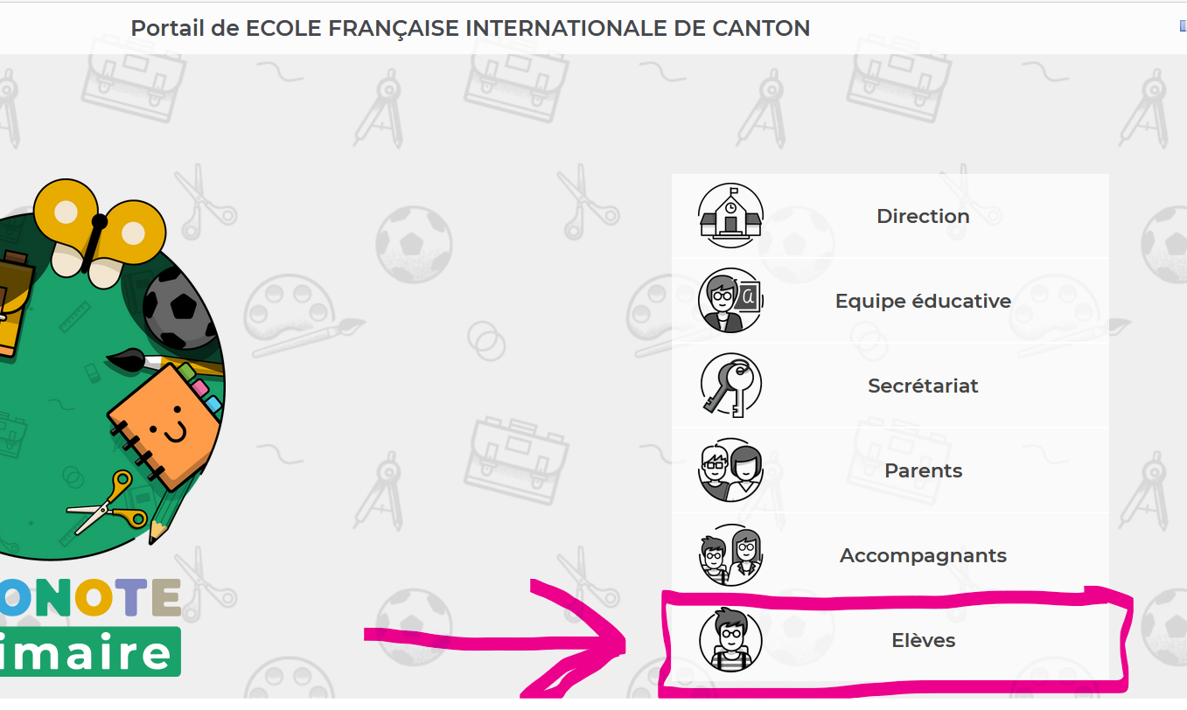
选择学生客户端，使用学生账号和密码进行登录

Slide 3
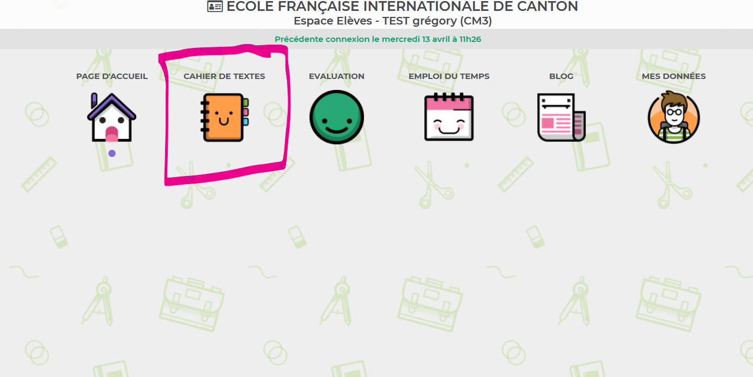
点击Cahier de textes图标提交作业

Slide 4
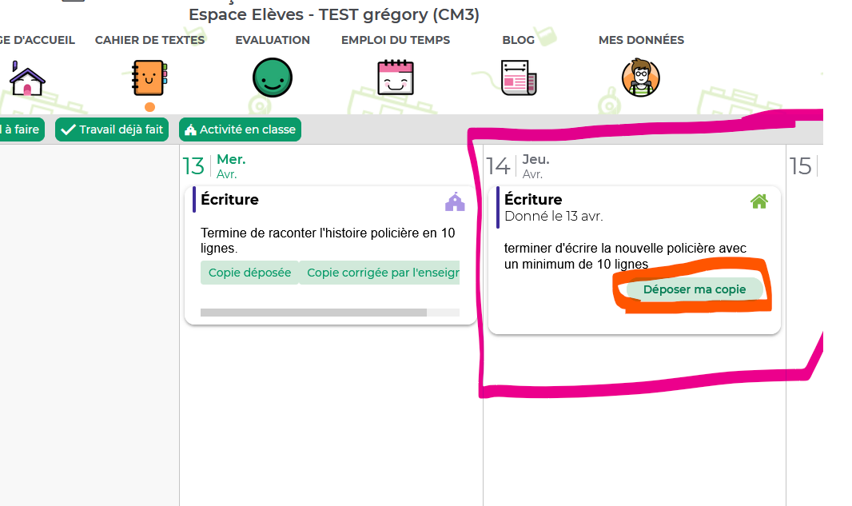
如果一门科目有布置作业，在页面会出现Déposer ma copie按钮，请点击

Slide 5
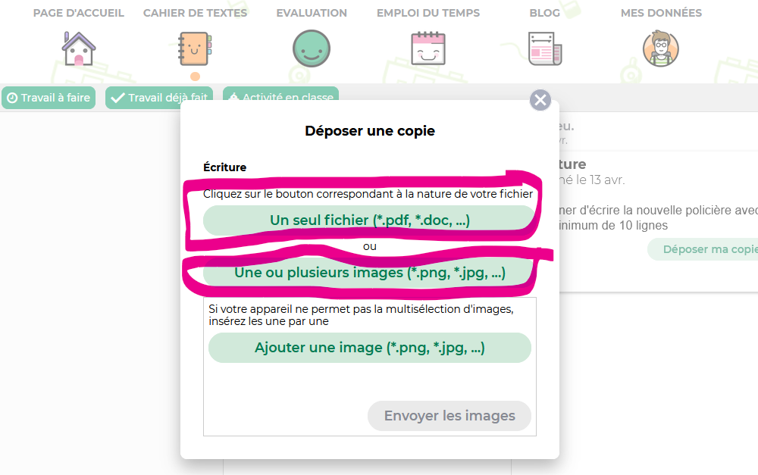
你可以提交一个PDF文件一个Word文档或者一张图片：请注意作业质量以获得良好的学习效果！

Slide 6
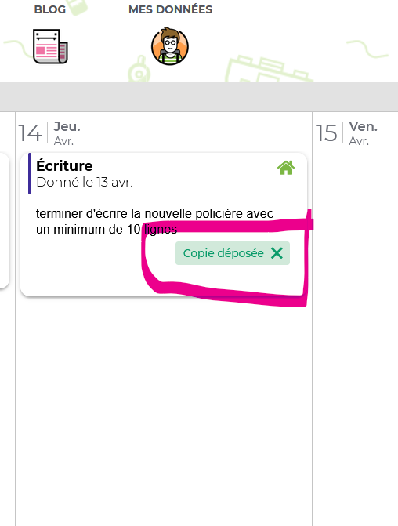
作业已被提交。老师可以批改作业了。

Slide 7
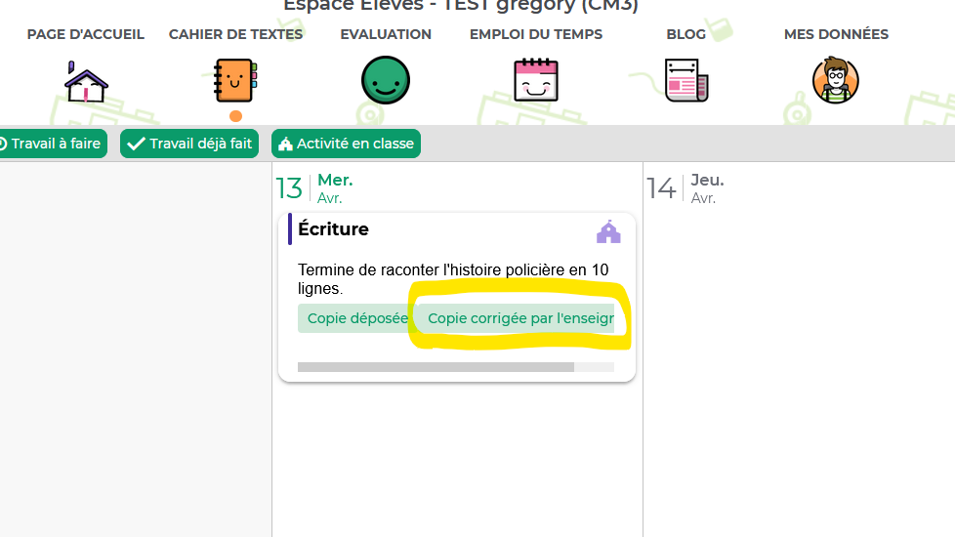
老师会在黄色方框出提交已经批改过的作业（或者公布作业的答案）。

Slide 8
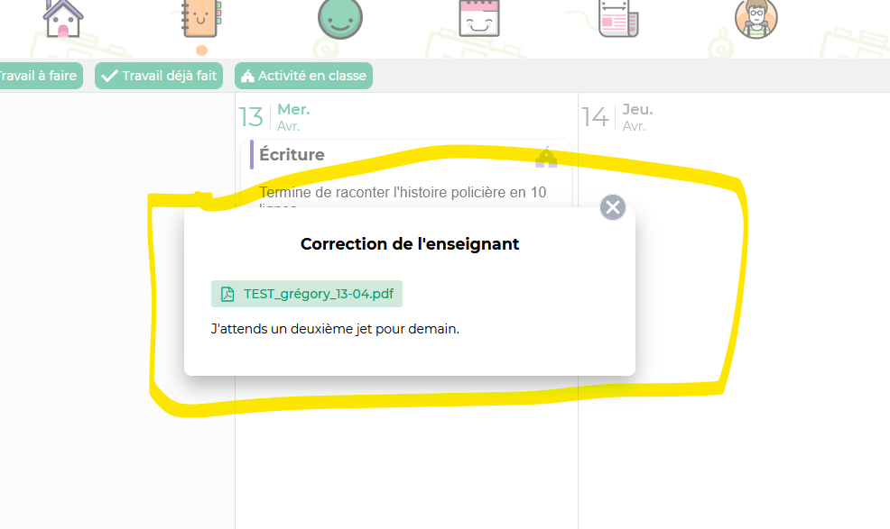
注意查看老师在此页面添加的作业评语。

